Slide 1
Gestione Viaggi
Andrea Frati, Luca Fumasoli, Manuel Grosso

Slide 2
Indice
Scopo
Requisiti
Progettazione
Struttura cartelle
Implementazione
Consuntivo
Sviluppi futuri
Demo

Slide 3
Scopo
Creare un sito facile da navigare per riservare posti su viaggi che si è interessati a percorrere

Slide 4
Requisiti
2 tipi di utente:
Utente normale:
Cercare viaggi
Acquistare biglietti per viaggi
Utente amministratore:
Creare bus, viaggi ed utenti amministratore
Visualizzare viaggi con informazioni extra
Mandare email
Stampa fatture
Visualizzare e modificare utenti
Anche utenti non loggati possono cercare viaggi

Slide 5
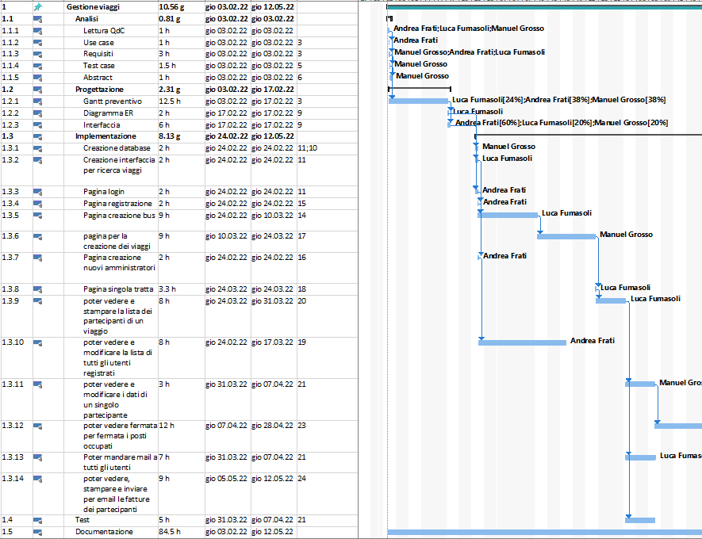
Progettazione – Gantt preventivo
Modello waterfall

Slide 6
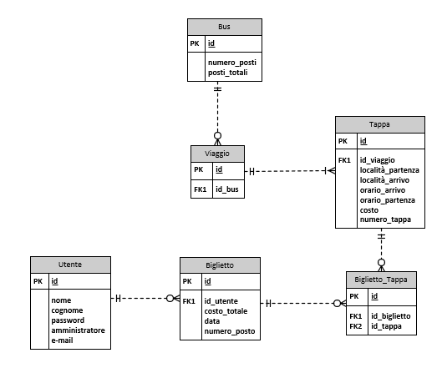
Progettazione -Diagramma E-R

Slide 7
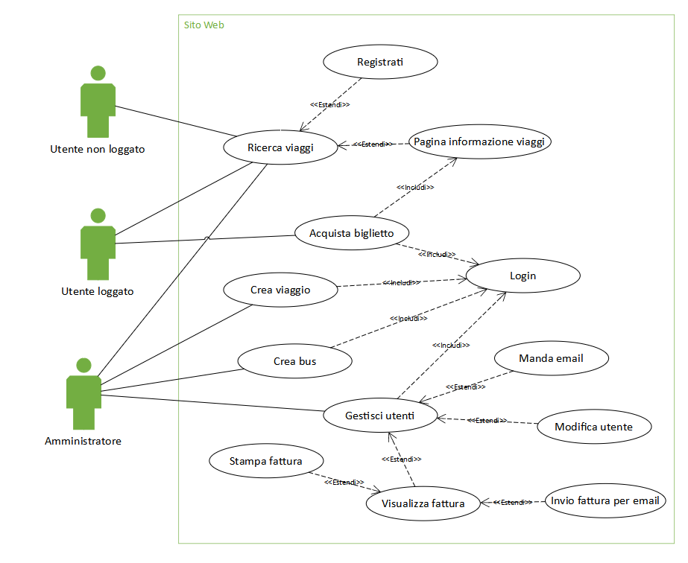
Progettazione – Use case

Slide 8
Struttura cartelle
├── Config
├── Controller
├── Libs
├── Models
└── Views
├── Amministratore
├── CercaViaggi
├── Footer
├── Header
├── UtenteLoggato
└── UtenteNonLoggato

Slide 9
Implementazione
Scrittura view
Creazione database
Scrittura controller
Scrittura model

Slide 10

Implementazione - linguaggi
CSS
HTML
PHP
SQL

Slide 11
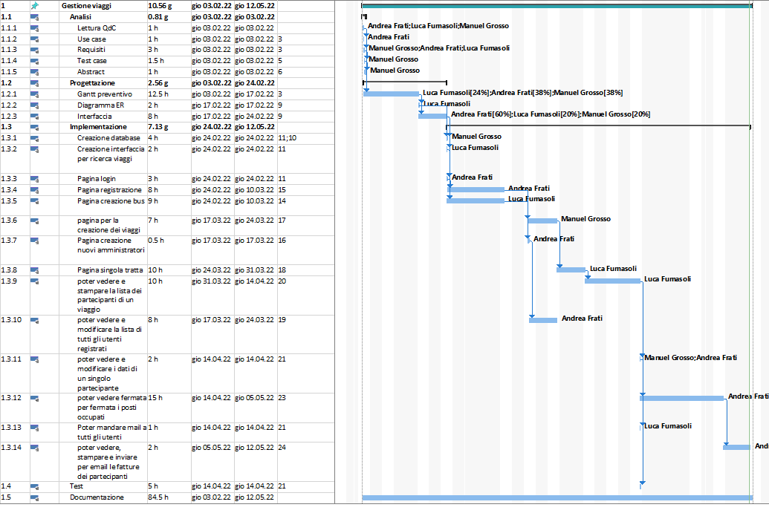
Gantt - Consuntivo

Slide 12
Sviluppi futuri
Sicurezza
Invio email
Lista passeggeri viaggio

Slide 13
Grazie per l’attenzione
Adesso passeremo alla demo

